Slide 1
Единица измерения. Содержательный и алфавитный подход к измерению информации.
Урок №3

Slide 2
Процесс познания мира
НЕЗНАНИЕ
ЗНАНИЕ
ЗНАНИЕ

Slide 3
Три подхода
к измерению информации:
Неизмеримость информации в быту
Вероятностный или содержательный подход
Алфавитный подход

Slide 4
Неизмеримость
информации в быту
пн 17 | вт 18 | ср 19 | чт 20 | пт 21 | сб 22 | вс 23
ясно | переменная облачность | облачно | облачно | облачно | облачно, небольшой дождь | облачно
+19 | +18 | +17 | +18 | +18 | +16 | +16

Slide 5
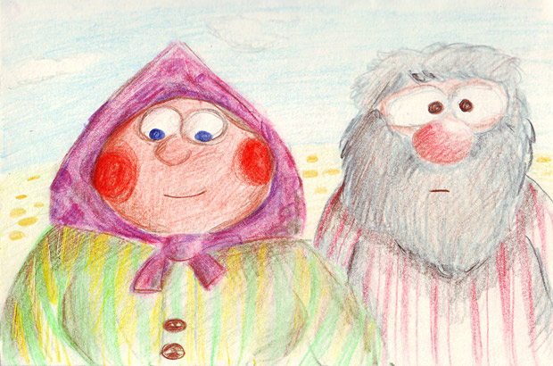
2x2=4

Slide 6
ВИКТОРИНА
Вопрос учителя | Ответ ученика | Информативность сообщения | Причина не информативности
Какой город является столицей Франции?
Что изучает коллоидная химия?
Какую высоту и вес имеет Эйфелева башня?
-
Париж
Не новое
?
-
Непонятно
?
+

Slide 7
Вероятностный
или
содержательный подход
к измерению информации

Slide 8
Вероятностный
или
содержательный подход
к измерению информации
Сообщение, уменьшающее
неопределённость знаний
о некотором событии в 2 раза,
несёт 1 бит информации

Slide 9
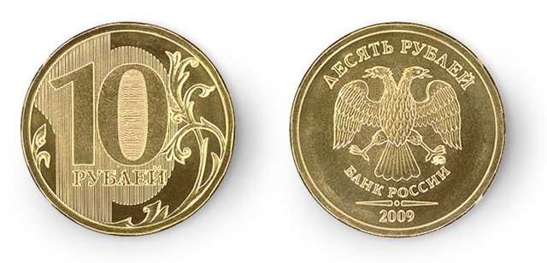
Вероятностный
или
содержательный подход
к измерению информации
Сообщение несёт
1 бит
информации
2 вариант
возможных событий:
Либо выпадает «Орел»,
либо - «Решка».

Slide 10
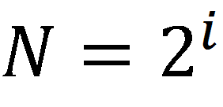
Вероятностный
или
содержательный подход
к измерению информации
N - Количество возможных событий
i – Количество информации

Slide 11
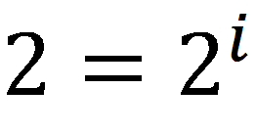
Вероятностный
или
содержательный подход
к измерению информации
=>i=1 бит
Кол-во битов | 0 | 1 | 2 | 3 | 4 | 5 | 6 | 7 | 8 | 9 | 10
Кол-во событий | 1 | 2 | 4 | 8 | 16 | 32 | 64 | 128 | 256 | 512 | 1024

Slide 12
Алфавитный подход
к измерению
информации
N –мощность алфавита
I=k*i
I – объем информации

Slide 13
Задача: Два текста содержат одинаковое количество символов алфавита. Первый текст составлен из алфавита мощностью 32 символа,
а второй – мощностью 64 символа.
Во сколько раз отличается
количество информации в этих текстах?
Решение:
I=k*i
Ответ: Количество информации в этих
Текстах отличаются в 1,2 раза

Slide 14
Единицы измерения.
256
1 байт = 8 бит
1 Кбайт = 1024 байт
1 Мбайт = 1024 Кбайт…

Slide 15
Решение задач
1.Сколько бит информации несёт
сообщение о том,
что из колоды в 32 карты достали даму пик.
2. Сообщение о том, что Петя живёт
во втором подъезде, несёт 3 бита информации.
Сколько подъездов в доме?

Slide 16
Решение задач
3. Объем сообщения, содержащего 2048 символов,
составил 1/512 часть Мбайта.
Каков размер алфавита, с помощью которого
Записано сообщение.
4. В библиотеке 16 стеллажей,
в каждом стеллаже 8 полок.
Какое количество информации несёт сообщение
О том, что нужная книга
находится на четвёртой полке

Slide 17
Решение задач
5. Сравните
200 байт и 0,25 Кбайт
3 байт и 24 бит
1536 бит и 1 Кбайт
1000 бит и 1 Кбайт
8192 байт и 1 Кбайт

Slide 18
Решение задач
6. В коробке лежат 64 фломастера.
Все фломастеры разных цветов.
Какое количество информации содержит
Сообщение о том, что из неё
достали красный фломастер?

Slide 19
Решение задач
7. Имеется 2 текста на разных языках.
Первый текст имеет 32-символьный алфавит
и содержит 200 символов.
Второй 16-символьный алфавит
и содержит 250 символов. Какой из текстов
Содержит больше количество
информации и на сколько?

